Slide 1

P4: Anticipez les besoins en consommation de bâtiments
Soutenance ELEORE Kevin Janvier 2023

Slide 2

Sommaire
Contexte et Problématique
Étude Exploratoire des Données
Modélisation et prédiction
Émissions de gaz à effet de serre
Consommation totale d’énergie
Intérêt de l’ENERGY STAR Score
Synthèse

Slide 3

Problématique et contexte
Contexte et rappel de la problématique
Démarches adoptées

Slide 4
contexte
Pour atteindre son objectif de ville neutre en émissions de carbone en 2050, la ville de Seattle s’intéresse de près à la consommation et aux émissions des bâtiments non destinés à l’habitation.
Des relevés minutieux ont été effectués par les agents de la ville en 2016.
Cependant, ces relevés sont coûteux à obtenir, et à partir de ceux déjà réalisés, nous souhaitons prédire :
les émissions de CO2
la consommation totale d’énergie

Slide 5
Problématique
Les prédiction doivent se baser sur les données structurelles des bâtiments tel que:
La taille
L’usage des bâtiments,
La date de construction,
La situation géographique, etc…
De plus nous devons également évaluer l’intérêt de l’ « ENERGY STAR Score » pour la prédiction d’émissions, qui est fastidieux à calculer avec l’approche actuel.
Enfin seul les bâtiments non destinés à l’habitation nous intéressent.

Slide 6
Présentation des données
Nous possédons 2 types de données à notre dispositions:
Les données structurelles:
Noms et Localisation des bâtiments
Nombres d ’étage et de bâtiments
Années de construction
Différents types d’utilisation des bâtiments
Surface en pied² de chaque utilisation
Un score de performance énergétique globale (ENERGYSTARScore)
Les données de consommation d'Energie et d’émission de gaz
Consommation électriques et de gaz
Émission de gaz à effet de serre
Seulement TotalGHGEmissions et SiteEnergyUseWN(kBtu) sont conservées
GFA : gross floor area (surface de plancher brute)
WN : Weather Normalized (Météo normalisée)
EUI : Intensité de la consommation d'énergie
kWh : Kilo Watt heure
kBtu : milliers d'unités thermiques britanniques 1kWh = 3,41214 kBtu
Therms : 1therms = 29,3001 kWh

Slide 7

Étude Exploratoire des Données
Descriptif du jeu de données
Nettoyages effectuées

Slide 8
CHRONOLOGIE
Description données
Source, et Descriptif sommaire de la structure des données
Outliers et Missing Values
Étude des données manquantes
Imputation de ces valeurs manquantes
Data analysis
Cleaning
Visualisation
Normalité et Transformation
Export Data Cleaned
Étude de la normalité des variables
Transformation des features
Étude de la colinéarité des features
Export cleaned data

Slide 9
Étude Exploratoire des Données
Descriptif des données
Source des données: data.seattle.gov
46 cols et 3375 lignes (bâtiments)
50% des données destinés à l’habitation
77% des données possèdent <5% de Nas
Certaines colonnes sont tjrs constantes.
D’autres variables caté ont trop de modalité

Slide 10
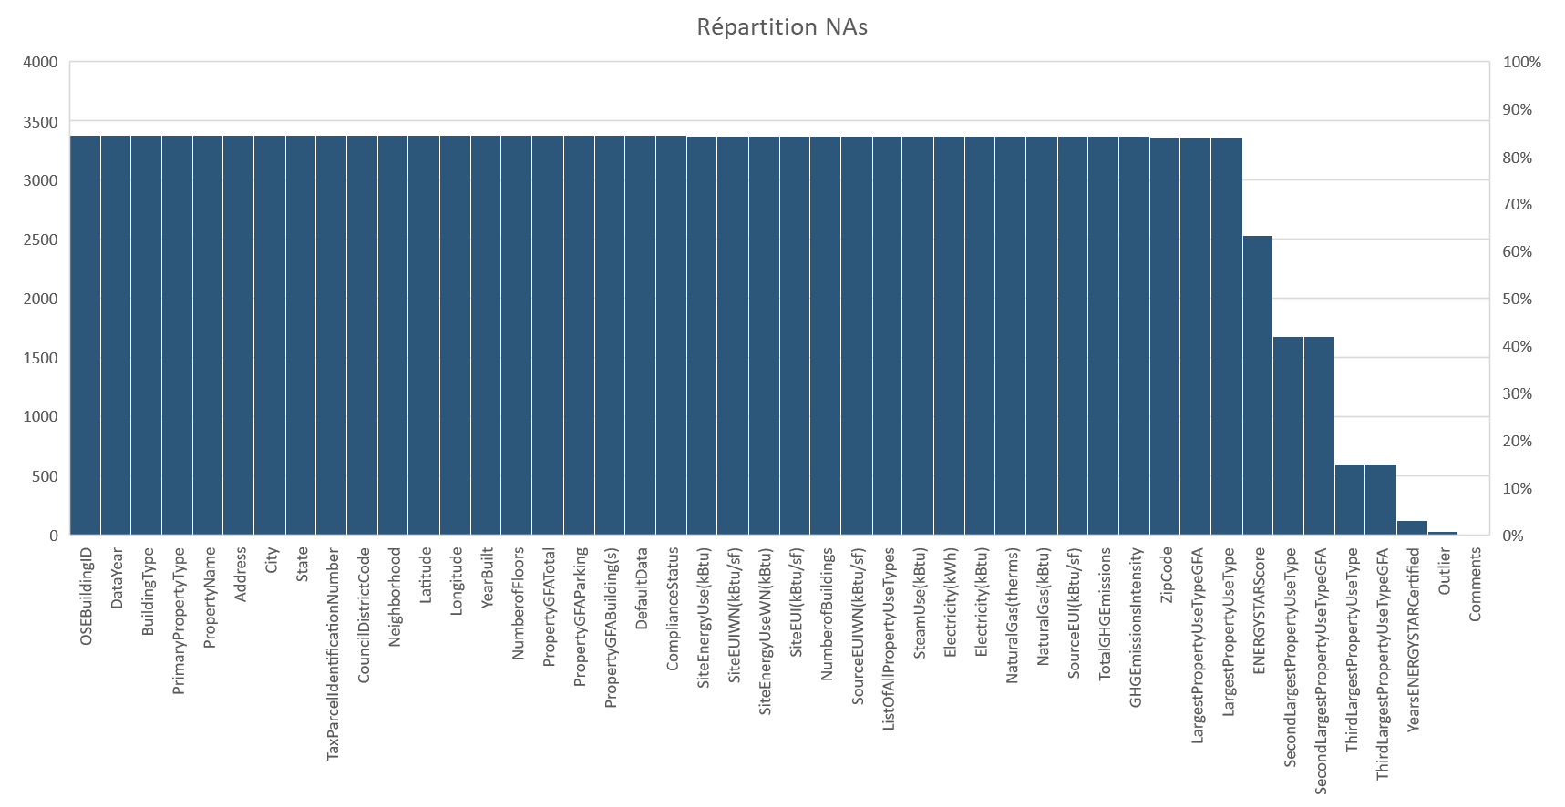
Étude Exploratoire des Données
Outliers & Données manquantes
Outliers:
le Local Outlier Facteur ( LOF ) est un algorithme permet de trouver des points de données anormaux en mesurant l'écart local d'un point de données donné vis-à-vis de ses voisins (drop 5% du dataset ).
Imputation constante:
Par Void si SecondLargestPropertyUseType et ThirdLargestPropertyUseType na
Par 0 si SecondLargestPropertyUseTypeGFA et ThirdLargestPropertyUseTypeGFA na
Imputation grâce à une autre colonne:
ZipCode grâce à la colonne « address »
SecondLargestPropertyUseType et ThirdLargestPropertyUseType grâce à la colonne ListOfAllPropertyUseTypes
Imputation colonnes numériques:
Utilisation combiner de « enable_iterative_imputer » et « IterativeImputer »

Slide 11
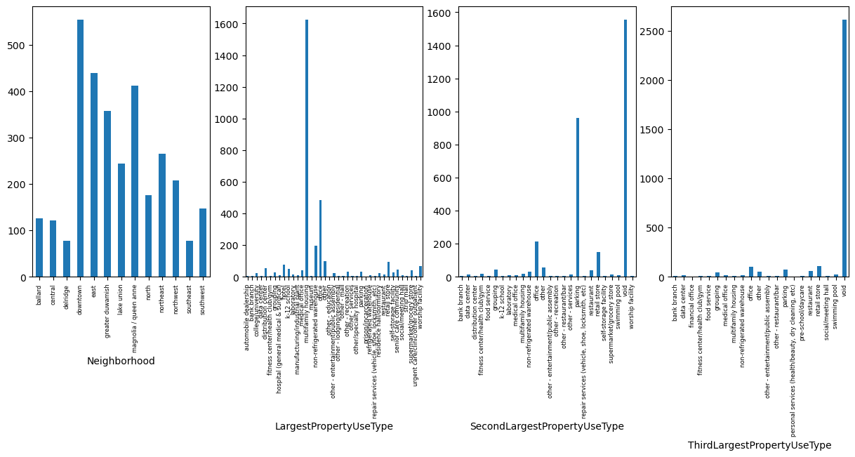
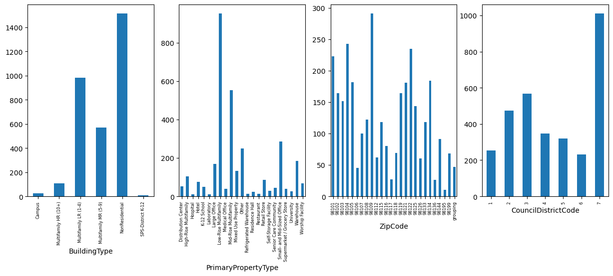
Étude Exploratoire des Données
Nettoyage
Erreur du jeu de données:
Valeur nulle ou négatives
(NumberofBuilding/NumberofFloors) => np.nan
Drop ligne si SiteEnergyUseWN(kBtu) < 0
Drop ligne si TotalGHGEmissions < 1
Suppression des colonnes composées que de cste tels que:
City | DataYear | State | Comments | DefaultData
Suppression des colonnes dont variabilité ≈ 100%
PropertyName | Address | OSEBuildingID
TaxParcelIdentificationNumber
Suppression des lignes non « compliant » de ComplianceStatus
Drop columns Outliers | DefaultData | Address
Regroupement des modalités rares:
BuildingType : « Nonresidential WA » => « Nonresidential »
Neighborhood : « delridge neighborhoods» => « delridge »

Slide 12
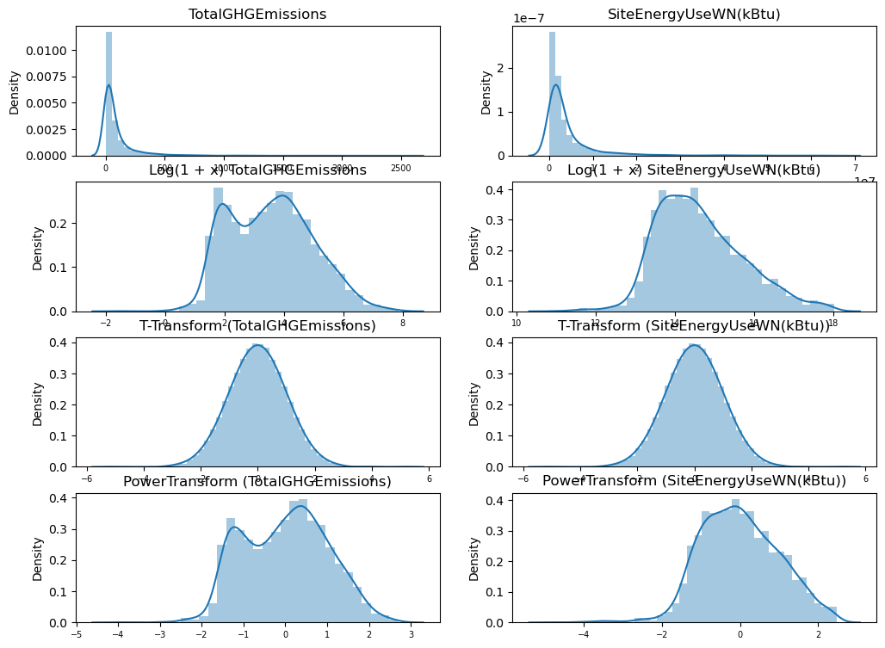
Étude Exploratoire des Données
Normalité et variance
Bien que l’hypothèse de normalité de nos variables cibles n’est pas nécessaire pour définir nos modèles, transformées celles-ci en variables qui suivent une distribution normale améliorera nos modèles.
QuantileTransformer fournit des transformations non linéaires dans lesquelles les distances entre les valeurs aberrantes marginales et les inliers sont réduites.
PowerTransformer fournit des transformations non linéaires dans lesquelles les données sont mappées à une distribution normale pour stabiliser la variance et minimiser l'asymétrie.
Actuellement, PowerTransformer prend en charge la transformation Box-Cox et Yeo-Johnson.
Yeo-Johnson n’exige pas que les données d'entrée soient strictement positives.
La transformation Log1p de numpy réduit la variance et annule presque le skewness

Slide 13
Étude Exploratoire des Données
Matrix de Colinéarités
Colinéarités significatives
Une multi colinéarité peut augmenter la variance de certains algos et de les rendre instables.
Solution: supprimer les colonnes trop corrélées entres elles.

Slide 14
Modélisation et prédiction
Feature Creation /Train test split
Encoder / Scaling data
Feature Selection/Modélisation

Slide 15
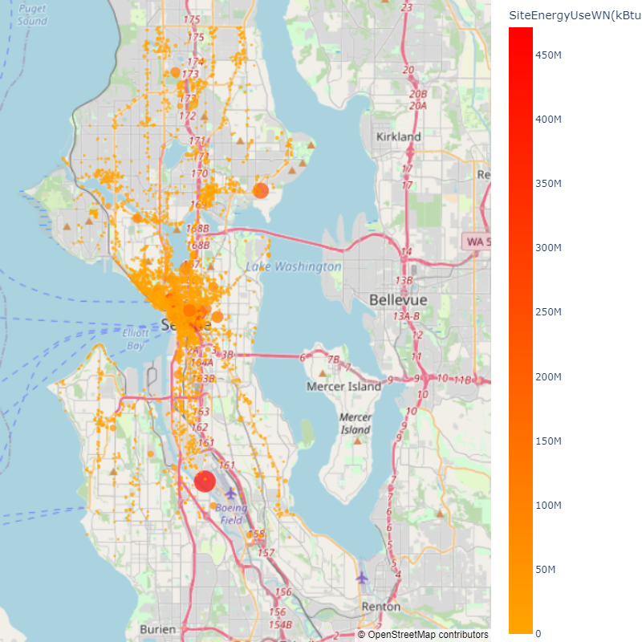
Modélisation et prédiction
Création et Transformation des variables
Création des colonnes
Age à partir de YearBuilt
NumberofRooms à partir de NumberofFloors & NumberofBuildings
NbTotalUseType à partir de ListOfAllPropertyUseTypes
FourthLargestPropertyUseType , FifthLargestPropertyUseType , SixthLargestPropertyUseType à partir de ListOfAllPropertyUseTypes
Création des colonnes distance_Haversine
Entre bâtiments et le centre de la ville
Entre bâtiments et le Centre des Neighborhood
Entre bâtiments et le Centre des Centre CouncilDistrictCode
Rate_GFABuilding à partir de PropertyGFABuilding(s) et PropertyGFATotal
GFAperFloor à partir de PropertyGFATotal / NumberofFloors
GFAperBuilding à partir de PropertyGFATotal / NumberofBuildings

Slide 16
Modélisation et prédiction
Split train test data
La seule façon de savoir dans quelle mesure un modèle se généralisera à de nouveaux cas est de l'essayer réellement sur de nouveaux cas.
Une option consiste à diviser vos données en deux ensembles : l'ensemble d'entraînement et l'ensemble de test et ainsi obtenir l’e taux d’erreur de généralisation (out-of-sample error), et en évaluant votre modèle sur l'ensemble de test..

Slide 17
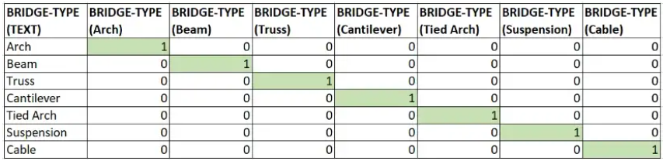
Modélisation et prédiction
Encodage
Exemple d’application de OneHotEncoder
Encodage et export data
Bien que le « Label Encoding » soit simple, il présente l'inconvénient que les valeurs numériques peuvent être mal interprétées par les algorithmes comme ayant une sorte de hiérarchie/ordre.
Ce problème d'ordre est traité dans une autre approche alternative commune appelée « One-Hot Encoding ».
Dans cette stratégie, chaque valeur de modalité est convertie en une nouvelle colonne prenant 0 ou 1 comme valeur représentant l’absence ou la présence de la modalité.

Slide 18
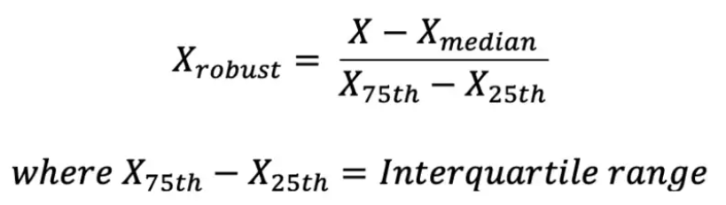
Modélisation et prédiction
Étant donné que la normalisation et la standardisation peuvent toutes deux être faussées par des valeurs aberrantes à travers la moyenne, l'écart-type, les valeurs min et max, j’utilise standardisation robuste RobustScaler.
La normalisation robuste met à l'échelle les valeurs en utilisant la médiane et l'écart interquartile, et n'est donc pas influencée par quelques valeurs grandes ou petites. De cette façon, les valeurs extrêmes ne sont pas prises en compte dans la transformation.
Scaling
Théorie

Slide 19
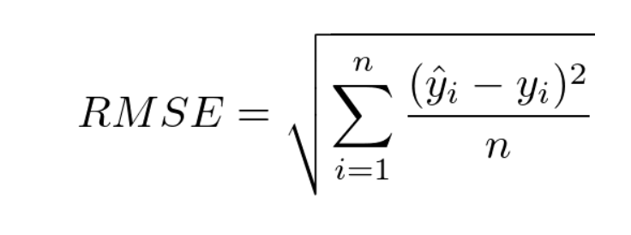
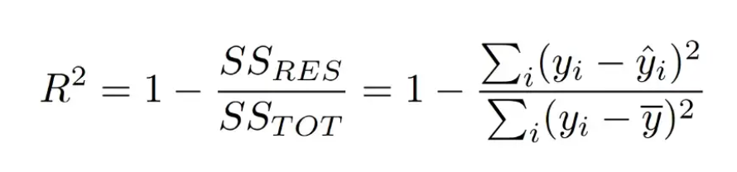
Modélisation et prédiction (Evalution)
R² coefficient de détermination
RMSE (Root Mean Square Error)
L'erreur quadratique moyenne (RMSE) est un moyen standard de mesurer l'erreur d'un modèle dans la prédiction de données quantitatives.
le coefficient de détermination linéaire de Pearson, noté R2 ou r2, est une mesure de la qualité de la prédiction d'une régression linéaire.

Slide 20
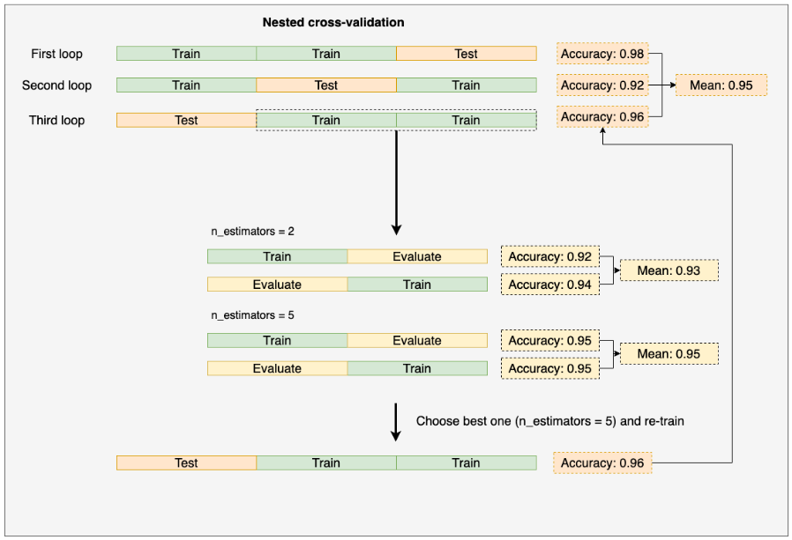
Modélisation et prédiction
Validation Croisée imbriquée
La validation croisée peut être utilisée à la fois pour le réglage des hyperparamètres et pour l'estimation de la performance de généralisation d'un modèle.
Cependant, son utilisation simultanée à ces deux fins est problématique, car l'évaluation résultante peut sous-estimer certains surajustements résultant de la procédure de réglage des hyperparamètres elle-même.

Slide 21
CHRONOLOGIE
Split Train Test data
70% train data
30% test data
Encodage
OneHotEncoder
Scaling
RobustScaler
Modèle selection
Fine tuning
Benchmark cross validation model
GridsearchCV
Data avec ENERGYSTARScore
Data sans ENERGYSTARScore
Avec ENERGYSTARScore
Sans ENERGYSTARScore
Nested Cross validation
Data train test score

Slide 22

émissions de gaz à effet de serre
Modélisation

Slide 23
Modélisation et prédiction (Modèle sélection)
Modélisation Émission de gaz à effet de serre AVEC ENERGIE STAR SCORE
 | Time | R2 mean score | R2 std score | RMSE mean score | RMSE std score
StackingRegressor | 173,3617 | 70,4% | 0,013 | 0,57 | 0,02
VotingRegressor | 29,9069 | 70,3% | 0,006 | 0,57 | 0,02
GradientBoosting | 5,066847 | 69,1% | 0,007 | 0,60 | 0,03
LightGBM | 0,658856 | 68,8% | 0,009 | 0,60 | 0,03
HistGradientBoosting | 10,20693 | 68,7% | 0,010 | 0,60 | 0,03
RandomForest | 11,8018 | 68,2% | 0,006 | 0,61 | 0,02
xgboost | 1,886385 | 68,0% | 0,016 | 0,62 | 0,03
Bagging | 1,323351 | 64,8% | 0,010 | 0,68 | 0,04
Ridge | 0,047267 | 60,6% | 0,017 | 0,76 | 0,03
kernel ridge | 0,423916 | 59,6% | 0,016 | 0,78 | 0,03
AdaBoost | 2,630962 | 53,3% | 0,017 | 0,90 | 0,04
ElasticNet | 0,031245 | 20,6% | 0,021 | 1,53 | 0,04
svr rbf | 1,712232 | 12,4% | 0,014 | 1,69 | 0,07
Lasso | 0,031235 | 9,5% | 0,015 | 1,75 | 0,05
svr poly | 13,55514 | -190,9% | 3,694 | 5,39 | 6,61
svr linear | 0,658425 | -7462,5% | 115,568 | 150,68 | 233,13
svr sigmoid | 1,395803 | -10658,1% | 14,513 | 207,65 | 26,63
LinearRegression | 0,103838 | -59098,9% | 1 183,153 | 1132,96 | 2264,33
Dummy estimateur | 0,0012 | -0,3% | 0,004 | -1,94 | 0,00

Slide 24
Modélisation et prédiction (Modèle sélection)
Modélisation Émission de gaz à effet de serre SANS ENERGIE STAR SCORE
 | Time | R2 mean score | R2 std score | RMSE mean score | RMSE std score
StackingRegressor | 173,3617 | 70,4% | 0,013 | 0,57 | 0,02
VotingRegressor | 29,9069 | 70,3% | 0,006 | 0,57 | 0,02
GradientBoosting | 5,066847 | 69,1% | 0,007 | 0,60 | 0,03
LightGBM | 0,658856 | 68,8% | 0,009 | 0,60 | 0,03
HistGradientBoosting | 10,20693 | 68,7% | 0,010 | 0,60 | 0,03
RandomForest | 11,8018 | 68,2% | 0,006 | 0,61 | 0,02
xgboost | 1,886385 | 68,0% | 0,016 | 0,62 | 0,03
Bagging | 1,323351 | 64,8% | 0,010 | 0,68 | 0,04
Ridge | 0,047267 | 60,6% | 0,017 | 0,76 | 0,03
kernel ridge | 0,423916 | 59,6% | 0,016 | 0,78 | 0,03
AdaBoost | 2,630962 | 53,3% | 0,017 | 0,90 | 0,04
ElasticNet | 0,031245 | 20,6% | 0,021 | 1,53 | 0,04
svr rbf | 1,712232 | 12,4% | 0,014 | 1,69 | 0,07
Lasso | 0,031235 | 9,5% | 0,015 | 1,75 | 0,05
svr poly | 13,55514 | -190,9% | 3,694 | 5,39 | 6,61
svr linear | 0,658425 | -7462,5% | 115,568 | 150,68 | 233,13
svr sigmoid | 1,395803 | -10658,1% | 14,513 | 207,65 | 26,63
LinearRegression | 0,103838 | -59098,9% | 1 183,153 | 1132,96 | 2264,33
Dummy estimateur | 0,0012 | -0,3% | 0,004 | -1,94 | 0,00

Slide 25
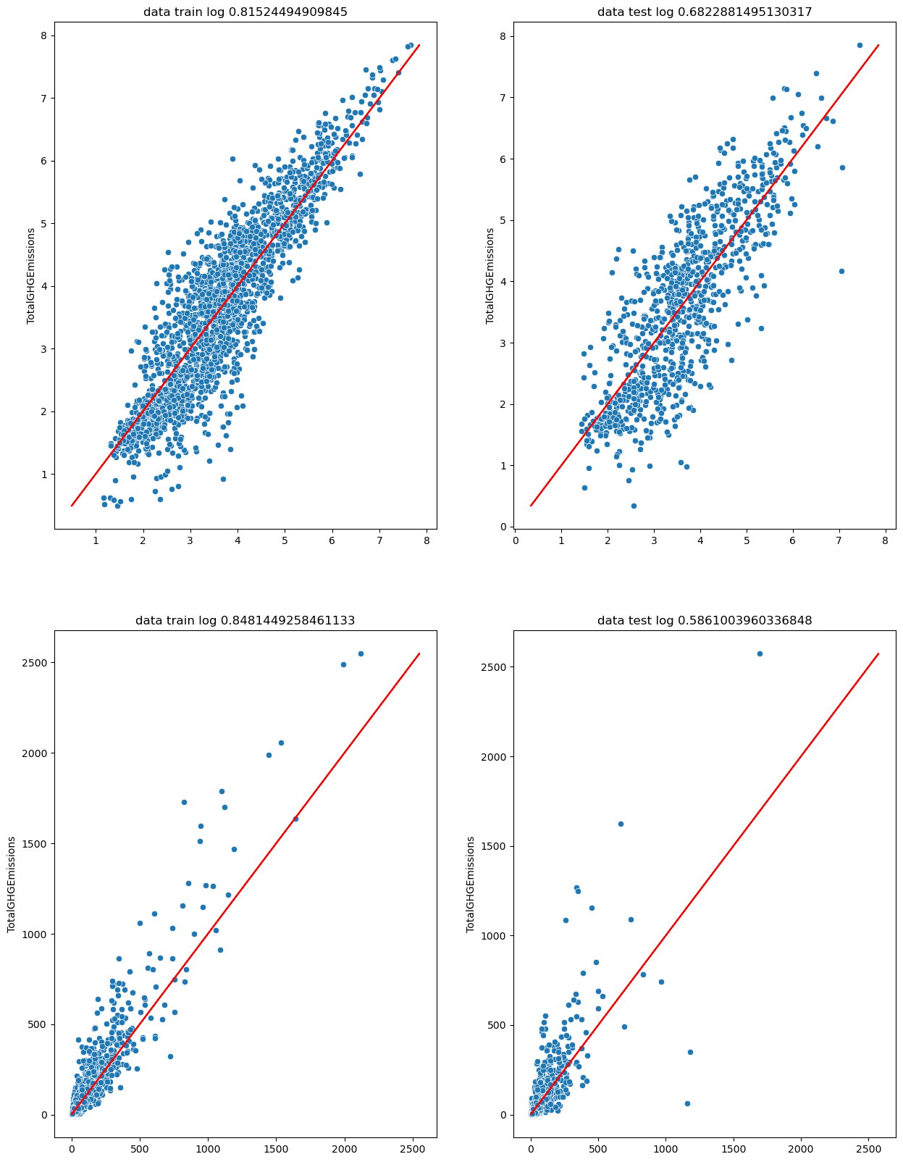
Modélisation et prédiction
Fine tuning + prédiction sur data train & test
Choix du meilleur modèle
GradientBoostingRegressor
Bests paramètres
{'learning_rate': 0.1, 'loss': 'huber', 'n_estimators': 200}
Prédiction et erreur de généralisation
 | Root Mean Square Error |  |  |  |  | R²
 | log ( y train ) |  | log ( y test ) |  |  | log ( y train ) |  | log ( y test )
RMSE | Tout Type de Building | Non Résidentiel | Tout Type de Building | Non Résidentiel |  | Tout Type de Building | Non Résidentiel | Tout Type de Building | Non Résidentiel
 | 0,357778 | 0,354742 | 0,596161 | 0,646258 | Gradient boosting | 81,52% | 81,18% | 68,23% | 65,53%
 | 0,240512 | 0,247356 | 0,620271 | 0,691566 | LightGBM | 87,58% | 86,88% | 66,94% | 63,11%
 | 0,218888 | 0,220817 | 0,591884 | 0,642706 | Stacking | 88,70% | 88,28% | 68,46% | 65,72%

Slide 26
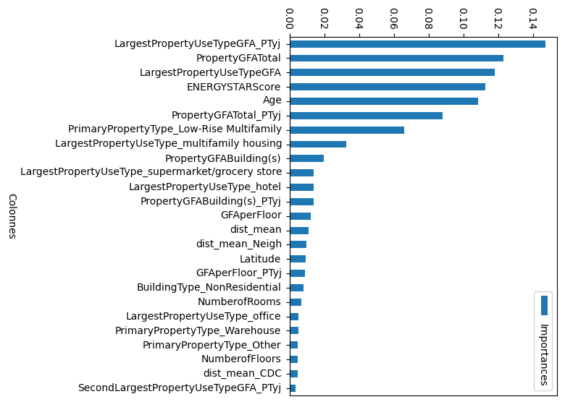
Modélisation et prédiction
Features Importances Émission Total de GES GradientBoosting
On s’aperçoit que l’ENERGYSTARScore arrive en 4 -ème position.
Son impacte n’est pas négligeable

Slide 27

consommation totale d’énergie
Modélisation

Slide 28
Modélisation et prédiction (Modèle sélection)
Modélisation consommation totale d’énergie AVEC ENERGIE STAR SCORE
 | Time | R2 mean score | R2 std score | RMSE mean score | RMSE std score
StackingRegressor | 171,6019 | 87,8% | 0,015 | 0,15 | 0,02
VotingRegressor | 30,03622 | 87,4% | 0,009 | 0,15 | 0,02
LightGBM | 0,642308 | 87,0% | 0,010 | 0,16 | 0,02
HistGradientBoosting | 10,55428 | 86,9% | 0,010 | 0,16 | 0,02
GradientBoosting | 5,11466 | 86,6% | 0,011 | 0,16 | 0,02
xgboost | 1,803061 | 86,5% | 0,012 | 0,16 | 0,02
RandomForest | 12,26439 | 85,3% | 0,015 | 0,18 | 0,03
Bagging | 1,383221 | 83,3% | 0,014 | 0,20 | 0,03
Ridge | 0,05038 | 83,0% | 0,007 | 0,21 | 0,02
AdaBoost | 2,62098 | 72,8% | 0,006 | 0,33 | 0,01
kernel_ridge | 0,445009 | 58,5% | 0,048 | 0,50 | 0,05
ElasticNet | 0,055362 | 34,3% | 0,021 | 0,80 | 0,02
svr_rbf | 1,664183 | 23,0% | 0,033 | 0,93 | 0,02
Lasso | 0,043883 | 18,3% | 0,019 | 0,99 | 0,04
svr_poly | 17,25107 | -441,2% | 8,526 | 6,48 | 10,18
svr_linear | 0,643222 | -614,1% | 7,363 | 9,01 | 9,43
LinearRegression | 0,10031 | -3125,9% | 64,160 | 35,82 | 71,19
svr_sigmoid | 1,348407 | -17204,1% | 19,175 | 210,27 | 29,10
Dummy estimateur | 37,5 ms | 0,2% | 0,001 | 1,21 | 0,00

Slide 29
Modélisation et prédiction (Modèle sélection)
Modélisation consommation totale d’énergie SANS ENERGIE STAR SCORE
 | Time | R2 mean score | R2 std score | RMSE mean score | RMSE std score
StackingRegressor | 187,408448 | 78,1% | 0,005 | 0,27 | 0,02
VotingRegressor | 32,579752 | 77,7% | 0,015 | 0,27 | 0,02
GradientBoosting | 4,957633 | 77,5% | 0,008 | 0,27 | 0,02
Ridge | 0,031249 | 76,5% | 0,003 | 0,29 | 0,01
RandomForest | 12,053088 | 76,3% | 0,016 | 0,29 | 0,03
LightGBM | 0,75296 | 74,8% | 0,027 | 0,31 | 0,04
xgboost | 1,771482 | 74,7% | 0,012 | 0,31 | 0,02
HistGradientBoosting | 9,611485 | 74,7% | 0,028 | 0,31 | 0,04
Bagging | 1,318114 | 74,0% | 0,009 | 0,32 | 0,02
svr_rbf | 1,553485 | 70,7% | 0,012 | 0,36 | 0,02
AdaBoost | 2,415989 | 65,9% | 0,030 | 0,41 | 0,03
svr_poly | 1,171837 | 64,8% | 0,024 | 0,43 | 0,03
ElasticNet | 0,047267 | 34,7% | 0,006 | 0,79 | 0,05
svr_linear | 2,496134 | 25,2% | 0,795 | 0,86 | 0,87
Lasso | 0,01562 | -0,2% | 0,001 | 1,21 | 0,07
svr_sigmoid | 1,392835 | -55,3% | 0,488 | 1,88 | 0,58
kernel_ridge | 0,400532 | -12904020,0% | 160 089,100 | 149626,00 | 187360,50
LinearRegression | 0,084685
Dummy estimateur | 0,00375 | 0,2% | 0,001 | 1,21 | 0,00

Slide 30
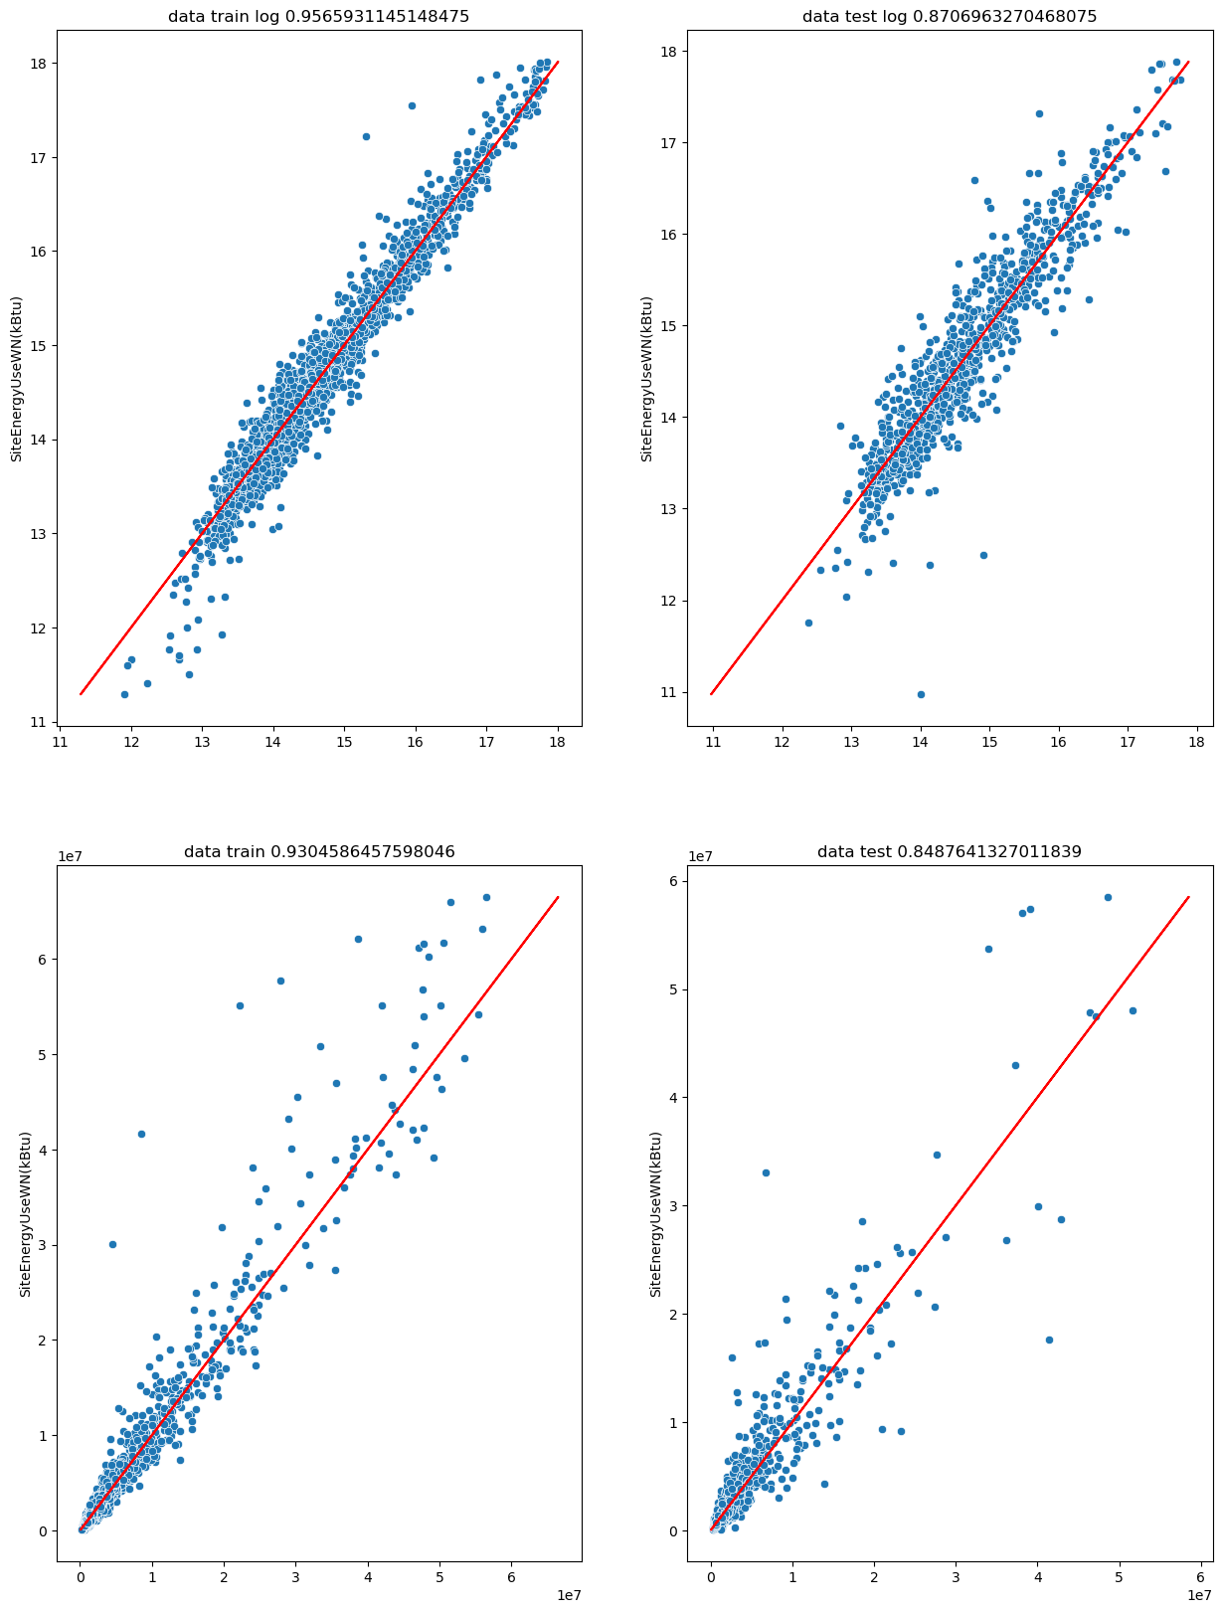
Modélisation et prédiction
Fine tuning + prédiction sur data test
Choix du meilleur modèle
LightGBM
Bests paramètres
{'colsample_bytree': 1.0, 'learning_rate': 0.07552619413921881,
'num_leaves': 26, 'reg_alpha': 0.0, 'reg_lambda': 0.05,
'subsample': 0.6633806094241483}
Prédiction et erreur de généralisation
 | Root Mean Square Error |  |  |  |  | R²
 | log ( y train ) |  | log ( y test ) |  |  | log ( y train ) |  | log ( y test )
RMSE | Tout Type de Building | Non Résidentiel | Tout Type de Building | Non Résidentiel |  | Tout Type de Building | Non Résidentiel | Tout Type de Building | Non Résidentiel
 | 0,037931 | 0,03914 | 0,144942 | 0,198322 | Gradient boosting | 96,88% | 97,43% | 87,35% | 86,32%
 | 0,052693 | 0,069483 | 0,148183 | 0,216141 | LightGBM | 95,66% | 95,43% | 87,07% | 85,09%
 | 0,038066 | 0,043543 | 0,142323 | 0,201619 | Stacking | 96,86% | 97,14% | 87,58% | 86,09%

Slide 31
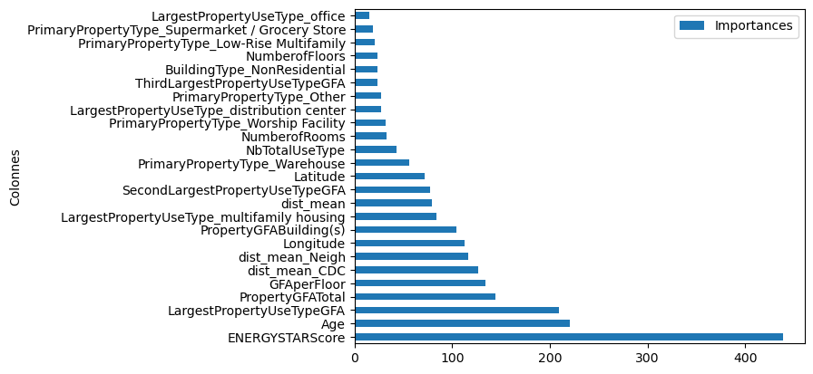
Modélisation et prédiction
Features Importances Conso Total d’Énergie LightGbm
L’ENERGYSTARScore arrive pole position, suivit de l’Âge et enfin en 3eme position LargestPropertyUseTypeGFA.

Slide 32
Intérêt de l’ENERGY STAR Score

Slide 33
Intérêt de l’ENERGY STAR Score
Émission de Gaz à effet de serre | Comparatif Avec et Sans ENERGIE STAR Score *
 | GradientBoosting | R² | RMSE
 | Sans ENERGIESTARScore | 62,04% | 0, 7346
 | Avec ENERGIESTARScore | 68,64% | 0,6071
 | Amélioration | 10,64% | -17,36%
Définition ENERGIEStar Score
Score qui est fastidieux à calculer avec l’approche utilisée actuellement.
Une note sur 100 qui évalue la performance énergétique globale d'une propriété, sur la base de données nationales pour contrôler les différences entre le climat, les utilisations des bâtiments et les opérations.
Méthodologie:
Entrainer 2 modèles et comparer les performances obtenues avec l’ENERGYSTAR Score et sans l’ENERGYSTAR Score
L’ajout de l’ENERGYSTAR Score augmente de 11% la valeur de R² pour les émissions de GES et 16% la consommation d’NRJ.
De plus cette variable est importante pour nos modèles
Consommation Total d’énergie | Comparatif Avec et Sans ENERGIE STAR Score*
 | LightGbm | R² | RMSE
 | Sans ENERGIESTARScore | 73,78% | 0,3184
 | Avec ENERGIESTARScore | 85,50% | 0,1760
 | Amélioration | 15,88% | -44,72%
*Résultat obtenu à l’étape de Modèle sélection

Slide 34
synthèse

Slide 35
Synthèse
Modèles créés avec toutes les BuildingType (residentiel et non résidentiel)
Rappel : Les bâtiments d’habitation représentent 50% de nos données
Conservé du volume pour éviter curse of dimensionality (fleau de la dimension)
Améliorer les performances de nos modèles
Multi colinéarité
Les variables corrélées entre elles ont été conservés
Cela explique pourquoi les modèles ensemblistes sont meilleurs que les autres
Feature sampling permet de palier au problème de corrélation des variables.
Impact ENERGYSTARScore
Cette variable est à un bon impacte sur les performances de nos modèles
Cependant sont utilisation n’est pas obligatoire (Impact max ≈ 16% de R²)

Slide 36

Merci
ELOhREk@intern_datascientist.com

